Slide 1
ΑΛΕΞΑΝΔΡΟΣ ΚΟΝΤΙΝΗΣ
SUMMER

Slide 2
ΤΟ ΟΜΟΡΦΟ ΚΑΛΟΚΑΙΡΙ

Slide 3
ΜΕ ΤΙΣ ΟΜΟΡΦΕΣ ΠΑΡΑΛΙΕΣ

Slide 4
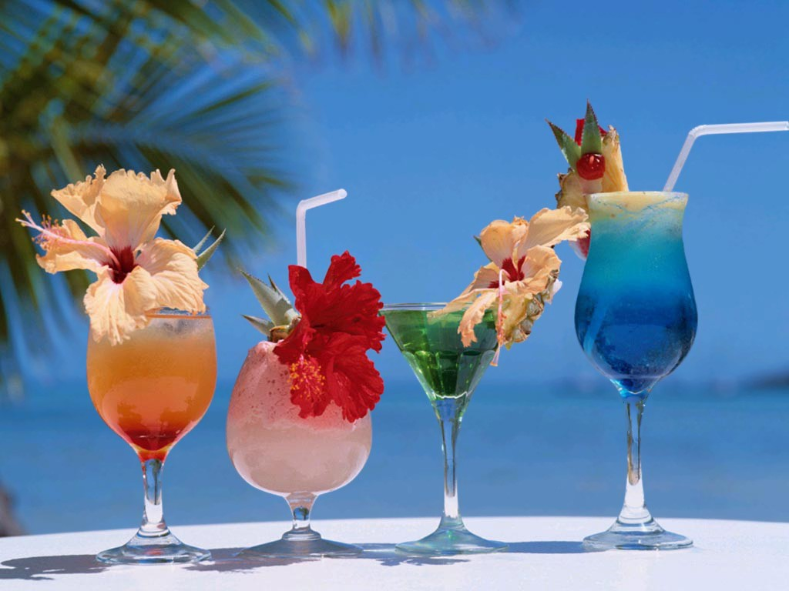
ΤΑ ΠΑΓΩΜΕΝΑ ΠΟΤΑ

Slide 5
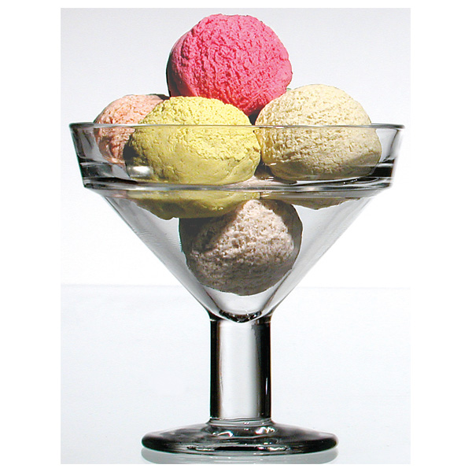
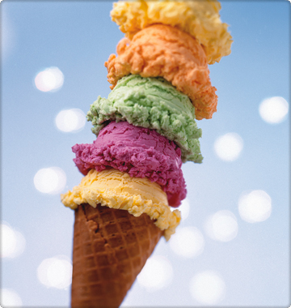
ΤΑ ΠΑΓΩΤΑ

Slide 6
ΤΗΝ ΖΕΣΤΗ

Slide 7
ΤΑ ΤΑΞΙΔΙΑ
ΣΕ ΠΑΡΑΘΑΛΛΑΣΙΑ ΞΕΝΟΔΟΧΙΑ
ΣΕ ΝΗΣΙΑ

Slide 8
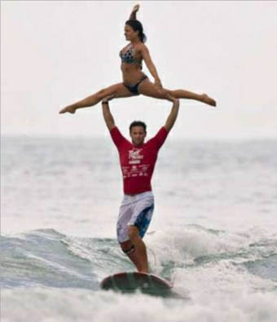
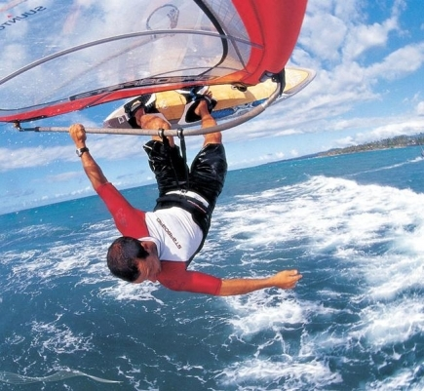
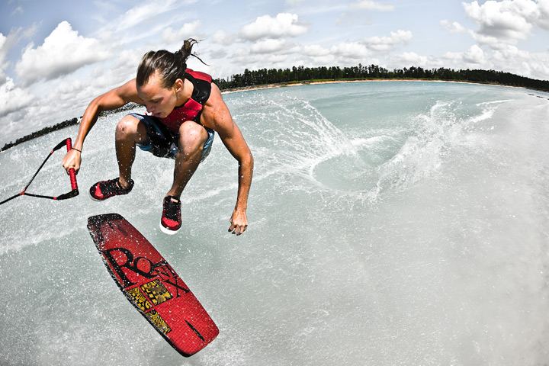
ΚΑΙ ΤΑ ΚΑΛΟΚΑΙΡΙΝΑ ΣΠΟΡ

Slide 9
ΟΠΩΣ…

Slide 10
SURFING

Slide 11
WINDSURFING

Slide 12
WECBORDING

Slide 13
ΚΑΤΑΔΥΣΕΙΣ

Slide 14
JET SKI Κ.Α.

Slide 15
ΠΟΛΛΟΙ ΜΑΖΕΥΟΥΝ ΚΟΧΥΛΙΑ

Slide 16
ΑΛΛΟΙ ΠΑΝΕ ΒΟΛΤΑ ΜΕ ΚΟΤΕΡΑ

Slide 17
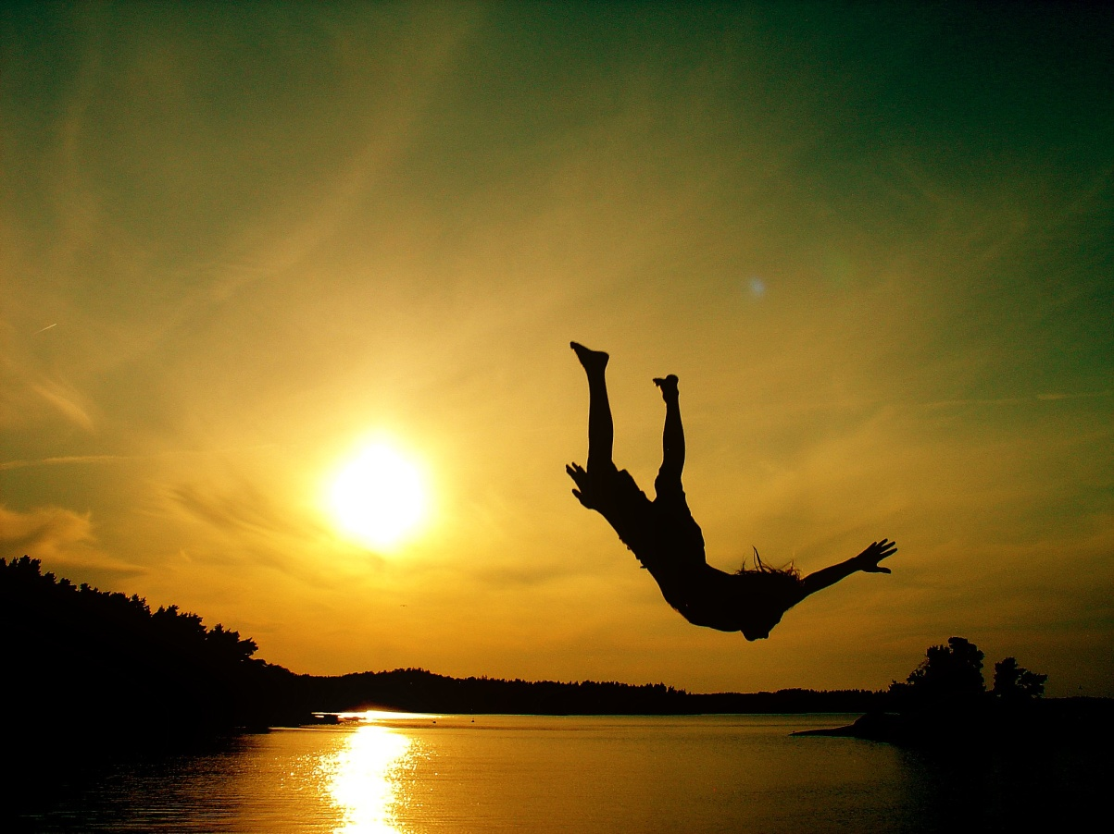
ΚΑΝΟΥΝ ΗΛΙΟΘΕΡΑΠΙΑ Ή ΜΠΑΝΙΑ

Slide 18
ΜΠΑΝΙΑ ΚΑΝΕΙΣ ΣΕ ΟΜΟΡΦΕΣ ΠΙΣΙΝΕΣ…

Slide 19
ΣΕ ΜΕΓΑΛΕΣ

Slide 20
ΣΕ ΠΙΣΙΝΕΣ ΜΕ ΣΧΗΜΑΤΑ

Slide 21
ΚΑΙ ΣΕ ΞΕΝΟΔΟΧΙΑ

Slide 22
ΤΟ ΑΦΙΕΡΩΝΩ ΣΕ ΟΛΟΥΣ
ΑΛΕΞΑΝΔΡΟΣ ΚΟΝΤΙΝΗΣ

